Slide 1
Otra loca clase de SIMD
Shuffle y conversiones

Slide 2
Shuffle
Instrucciones para ‘barajar’ datos
Instrucción
SHUFPS XMM1, XMM2/m128, imm8 | Shuffle 32 bits values selected by imm8 from XMM1 y XMM2/m128 to XMM1
SHUFPD XMM1, XMM2/m128, imm8 | Shuffle 64 bits values selected by imm8 from XMM1 y XMM2/m128 to XMM1

Slide 3
SHUFFLE de SSE
Requiere dos operandos y una máscara.
SHUFPS: Copia dos de las cuatro partes de 32 bits del primer registro en la parte baja del primer registro y dos del segundo registro o memoria en la parte alta del primer registro.
SHUFDS: Es igual pero copia partes de 64 bits.

Slide 4
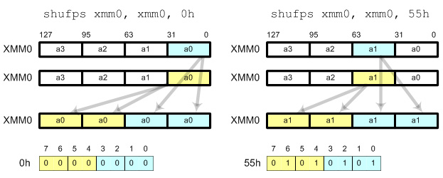
BROADCAST con SHUFFLE

Slide 5
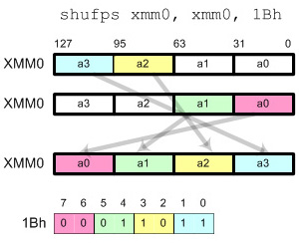
SWAP con SHUFFLE

Slide 6
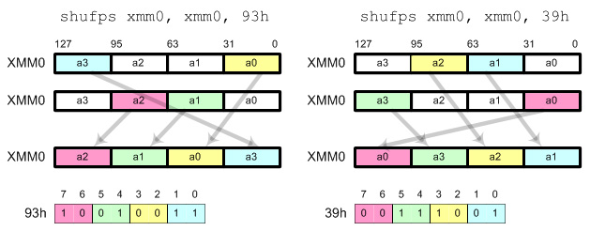
ROTATE con SSE

Slide 7
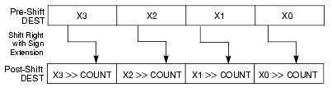
Shift and Rotate (MMX)
Shift a derecha aritmético, ideal para extender signo.
Instrucción | Comentarios
PSRAW | Shift packed words right arithmetic
PSRAD | Shift packed doublewords right arithmetic

Slide 8
Shift and Rotate (MMX)
Shift a derecha lógico, extiende con ceros.
Instrucción | Comentario
PSRLW | Shift words
PSRLD | Shift double words
PSRLQ | Shift quad words
PSRLDQ | Shift double quardword

Slide 9
Shift and Rotate (MMX)
Shift a izquierda lógico (no existe el aritmético por razones obvias)
Instrucción | Comentario
PSLLW | Shift words
PSLLD | Shift double words
PSLLQ | Shift quad words
PSLLDQ | Shift double quardword

Slide 10
Conversión en MMX
Instrucción
PACKSSDW | pack doublewords into words with signed saturation
PACKSSWB | pack words into bytes with signed saturation
PACKUSWB | pack words into bytes with unsigned saturation
PUNPCKHBW | unpack high-order bytes
PUNPCKHDQ | unpack high-order doublewords
PUNPCKHWD | unpack high-order words
PUNPCKLBW | unpack low-order bytes
PUNPCKLDQ | unpack low-order doublewords
PUNPCKLWD | unpack low-order words

Slide 11
Conversión en SSE
Apunte

Slide 12
The ende
¿Preguntas?

